Slide 1
『融客月报』
——私募股权投资市场（2019年9月）
——二级市场（2019年9月）

Slide 2
『融客月报』
—— 二级市场（2019年9月）

Slide 3
宏观
供需略有扩张，经济增长趋稳
市场
节前快速调整，市值小幅上涨
展望
中美贸易磋商迎来利好，节后行情有望延续
业务

Slide 4
PMI
9月中国制造业PMI为49.80%，较上月
9月财新中国PMI为51.40%，较上月
0.03%
1.00%

Slide 5
宏观经济数据解读
9月官方制造业PMI为49.8%，较上月略有上升，再度逼近荣枯线。9月生产指数较上月回升 0.4%至 52.3%，，新订单指数回升 0.8 个百分点至 50.5%，生产需求两方面同时扩张。财新中国PMI相较上月再次上涨1%，达51.40%，持续回升。

Slide 6
央行公开市场操作
9月央行公开市场操作累计净回笼655亿元较8月的净投放1530亿元有所收窄，货币政策略微趋严，受经济形势、央行灵活适度、货币政策以及财政支出等因素的影响，9月资金流动性较上月开始收紧。

Slide 7
市场概况
上证综指
中小板指
0.66%
1.95%
深证成指
创业板指
0.86%
1.03%
9月初，市场延续8月末上行行情一路走高，但由于量能不足，无重大利好消息等影响，上涨缺少基本面支撑，导致在9月中旬开始震荡走低，至国庆前期大幅跳水。截至9月30日，市场基本回吐月初上涨行情，四大股指仅有小幅上涨。

Slide 8
沪深市值统计
沪市市值
37.15万亿
深市市直
21.93万亿
9月，A股总市值近59.08万亿
较上月
1.10%

Slide 9
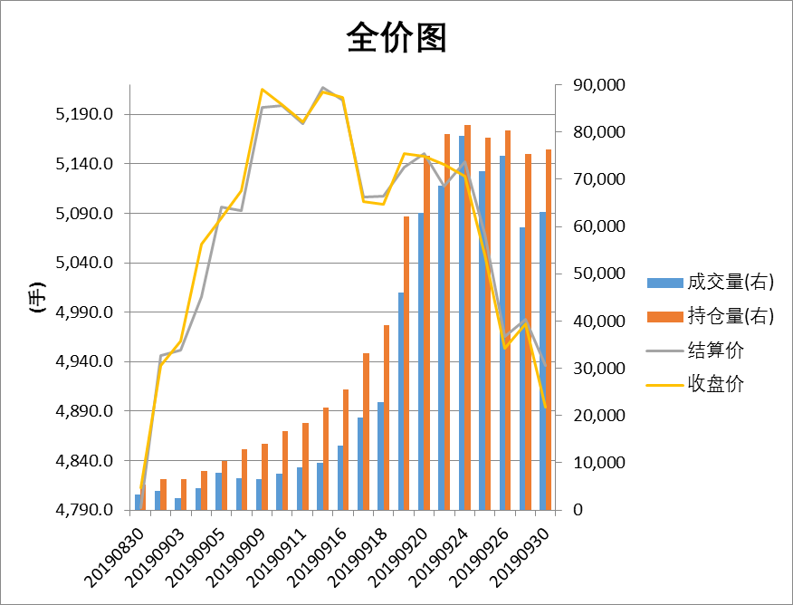
上证50股指期货
9月初收盘价一路上行，中下旬跳水

Slide 10
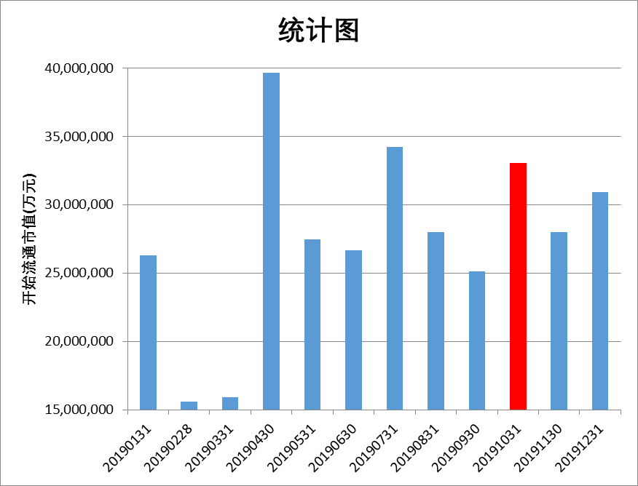
全市场解禁规模
9月市场解禁市值2515.56亿元

Slide 11
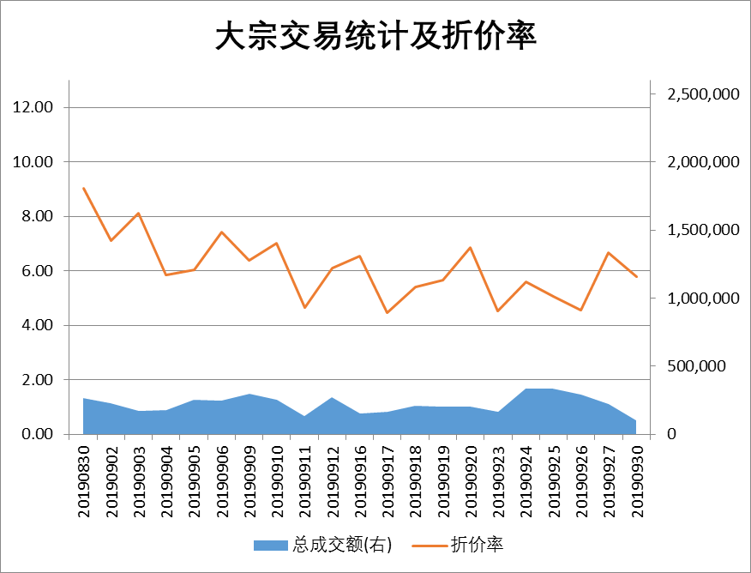
大宗交易统计及折价率
9月大宗交易总成交额
440.49亿元
较上月
176.83亿元
9月大宗市场
平均折价率
5.99%
较上月
0.26%

Slide 12
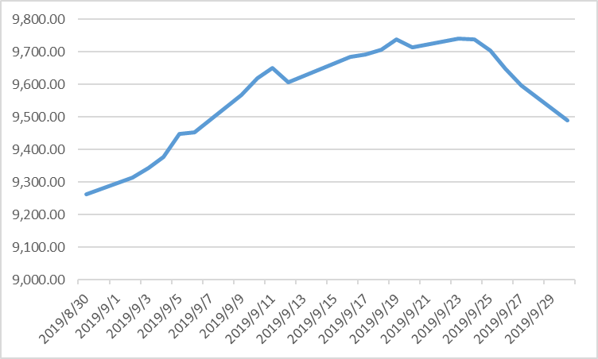
融资融券余额
9月，沪深两融余额9489.14亿元
较上月
2.44%

Slide 13
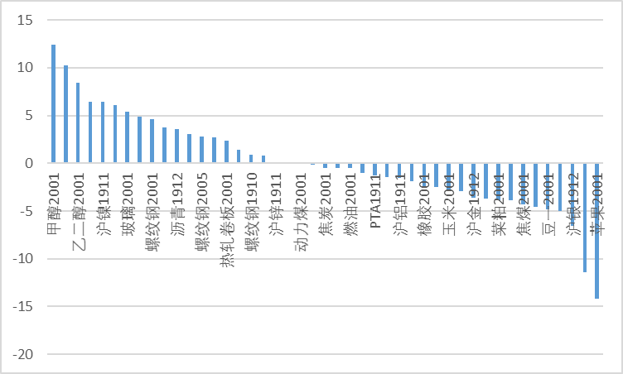
商品期货合约概览
10月份是传统的消费旺季，叠加国庆期间停工影响，预计10月螺纹钢需求将有所增长。同时，国庆前，限产政策陆续出台，涉及多地。唐山、武安、邯郸、
天津、山东、河南、山西等地的节前后的限产影响产量大概 400 万吨
左右，限产的效果显著，将会一定程度上推动钢价上涨。

Slide 14
9月两市市值前十
沪市 | 市值（亿元） | 深市 | 市值（亿元)
工商银行 | 19,709.27 | 五粮液 | 5,038.33
建设银行 | 17,475.77 | 美的集团 | 3,545.78
中国平安 | 15,911.12 | 格力电器 | 3,447.01
贵州茅台 | 14,446.27 | 平安银行 | 3,025.38
农业银行 | 12,109.41 | 海康威视 | 3,018.44
中国石油 | 11,329.00 | 万科A | 2,927.26
中国银行 | 10,539.08 | 迈瑞医疗 | 2,242.46
招商银行 | 8,763.90 | 中国广核 | 2,120.94
中国人寿 | 7,767.14 | 温氏股份 | 1,975.05
中国石化 | 6,077.77 | 顺丰控股 | 1,740.23

Slide 15
9月涨幅居前个股(去除发行不足一年新股)
证券代码 | 证券简称 | 总市值（亿元） | 月涨幅（%） | 行业
000708.SZ | 中信特钢 | 475.62 | 632.40% | 制造业
600732.SH | ST新梅 | 139.44 | 291.93% | 房地产业
002552.SZ | 宝鼎科技 | 59.35 | 138.08% | 制造业
300379.SZ | 东方通 | 103.86 | 71.19% | 信息传输、软件和信息技术服务业
002819.SZ | 东方中科 | 48.73 | 68.94% | 批发和零售业
300510.SZ | 金冠股份 | 72.93 | 58.54% | 制造业
300492.SZ | 山鼎设计 | 38.65 | 57.72% | 科学研究和技术服务业
603933.SH | 睿能科技 | 41.29 | 57.24% | 制造业
600745.SH | 闻泰科技 | 450.48 | 54.65% | 制造业
002786.SZ | 银宝山新 | 40.34 | 50.50% | 制造业

Slide 16
9月涨幅居前个股
中信特钢（000708.SZ）：公司实施以发行股份方式购买江阴兴澄特种钢铁有限公司86.5%股权的重大资产重组方案，实现了中信集团特钢板块整体上市，更名为“中信特钢”。同时，该上市公司还发布了2019年前三季度的业绩预告，中信特钢在1-9月实现归属于上市公司股东的净利润相较于上年同期重组前增长近9倍。
宝鼎科技（002552.SZ）:国资入主概念引爆A股市场，9月18日晚间宝鼎科技公告称拟向招金集团转让9156.35万股公司股份，占公司总股本的29.9%，本次股份转让及部分要约收购事项完成后，招金集团将直接持有公司不少于1.16亿股股份，占公司总股本的37.9%，招金集团将成为公司控股股东，山东省招远市人民政府将成为公司的实际控制人，公司的控股股东、实际控制人将发生变更。

Slide 17
8月涨幅居前个股的9月表现
证券代码 | 证券简称 | 总市值（亿元） | 上月涨幅（%） | 本月涨幅（%） | 行业
603501.SH | 韦尔股份 | 847.34 | 148.65% | 11.41% | 制造业
300526.SZ | 中潜股份 | 90.45 | 126.16% | 16.77% | 制造业
000038.SZ | 深大通 | 63.26 | 93.13% | -20.29% | 租赁和商务服务业
000058.SZ | 深赛格 | 102.44 | 91.17% | -16.77% | 租赁和商务服务业
600812.SH | 华北制药 | 116.28 | 83.94% | -11.10% | 制造业
002201.SZ | 九鼎新材 | 72.98 | 78.02% | -11.42% | 制造业
603315.SH | 福鞍股份 | 36.66 | 64.68% | -6.72% | 制造业
300748.SZ | 金力永磁 | 155.86 | 58.63% | -48.26% | 制造业
600052.SH | 浙江广厦 | 45.77 | 54.55% | 23.53% | 房地产业
603701.SH | 德宏股份 | 24.50 | 52.76% | -26.45% | 制造业

Slide 18
9月跌幅居前个股
证券代码 | 证券简称 | 总市值（亿元） | 月跌幅（%） | 行业
002018.SZ | 华信退 | 5.01 | -63.93% | 批发和零售业
002477.SZ | 雏鹰退 | 5.64 | -60.00% | 农、林、牧、渔业
300748.SZ | 金力永磁 | 155.86 | -48.26% | 制造业
300585.SZ | 奥联电子 | 25.65 | -42.67% | 制造业
600485.SH | *ST信威 | 43.27 | -35.93% | 制造业
002143.SZ | *ST印纪 | 9.73 | -33.73% | 租赁和商务服务业
600747.SH | *ST大控 | 9.37 | -31.18% | 批发和零售业
600781.SH | ST辅仁 | 33.62 | -30.75% | 制造业
603701.SH | 德宏股份 | 24.50 | -24.51% | 制造业
300071.SZ | 华谊嘉信 | 15.67 | -23.39% | 租赁和商务服务业

Slide 19
股权质押比例前十
证券代码 | 证券简称 | 质押比例（%） | 总市值（亿元） | 行业
000408.SZ | 藏格控股 | 79.19 | 168.87 | 制造业
603555.SH | 贵人鸟 | 77.14 | 25.46 | 制造业
002143.SZ | *ST印纪 | 76.81 | 9.73 | 租赁和商务服务业
601360.SH | 三六零 | 75.98 | 1588.20 | 信息传输、软件和信息技术服务业
000567.SZ | 海德股份 | 75.09 | 54.30 | 金融业
000981.SZ | ST银亿 | 72.94 | 55.99 | 制造业
600053.SH | 九鼎投资 | 72.89 | 91.22 | 金融业
600180.SH | 瑞茂通 | 72.78 | 76.85 | 批发和零售业
002625.SZ | 光启技术 | 71.98 | 193.05 | 制造业
000564.SZ | 供销大集 | 71.90 | 150.20 | 批发和零售业

Slide 20
第一大股东累计质押数占持股比例变化
9月出现三起第一大股东质押全部股权事件，分别为喜临门，界龙实业，亚星化学；远兴能源、雪莱特等8家公司第一大股东累计质押数占持股比例变化超过50%。

Slide 21




主要券商观点
科技周期识别并确认带来的预期差修复带来了科技股的大涨，手机产业链、半导体、自主可控、网络 安全、5G 建设、航空装备等细分领域开启在景气向上周期。科技股行情可能继续沿着 从硬件到软件，从终端到应用的节奏扩散。“智慧+x”成为下一阶段的主线之一。
9月观点：看多
随着9月下旬的快速调整，对10月市场预期不应过差，从历史经验来看，节后反弹概率较大。长期来看，少部分公司的牛市仍将月延续，其中消费和科技龙头同时占优的背景是产业趋势下业绩增长所决定的，展望2020年，消费板块受益于非全面放松的政策环境下稳定的业绩和ROE以及贴现率的修正。
9月观点：看多
9 月底公布的国内 PMI 好于 预期，缓解经济失速担忧，去库存接近尾声，年内有望出现盈利底。3 季报预告显示上市公司盈利增速有望环比改善。中美将开启第 13 轮经 贸磋商，预计对市场形成一定利好。国庆期间外围股市有所下跌，但 A 股节前调整充分，已经反应悲观预期，因此 A 股节后有望反弹。
9月观点：谨慎看多
当前市场处于主要矛盾从分母回归分子的过渡期，9月的轮动扩散的市场特征演绎充分，无法持续到10月。认清短期赚钱效应收缩，市场调整尚不充分的格局，在消费和科技方向上“收缩战线”是当前的“脚踏实地”。
9月观点：谨慎看空
Notes:
21

Slide 22
展望
9月初，沪指延续8月态势一路上涨，最高达3031.24点，但从9月中旬起，由于上涨量能支撑不足，市场开始快速调整，至9月底基本回吐月初涨幅，较月初相比，沪指仅小幅上涨至2905.19点，月涨幅0.66%；深成指报9446.24点，月涨幅0.86%；中小板指报5997.80，月涨幅1.95%；创业板指报1627.55点。月涨幅1.03%。
进入10月，国庆节后A股走出四连阳行情，重新站上3000点大关，叠加中美贸易磋商达成初步协定，多项利好影响持续升温，市场情绪修复，10月市场或继续冲高。操作上，三季报发布在即，投资者应密切关注，避免业绩下滑带来的影响，同时寻求有基本面支撑的底部绩优股进行布局，

Slide 23
Pre-IPO财务顾问及财务投资
我们的财务顾问团队依托自身专业背景及资源整合优势，根据客户需要，站在客户的角度为客户的投融资、资本运作、资产及债务重组、财务管理、发展战略等活动提供的咨询、分析、方案设计等服务。包括的项目有：投资顾问、融资顾问、资本运作顾问、资产管理与债务管理顾问、企业战略咨询顾问、企业常年财务顾问等。
我们的投资团队依托自身专业背景和独特判断，根据行业发展和市场趋势，对目标企业和目标项目，进行各种形式的专业投资。财务投资包括：股权投资、固定收益投资等。
Notes:
23

Slide 24
Post-IPO财务顾问及财务投资
上市对于企业和股东仅是发展的一个里程碑，对接资本市场后，企业和股东需要适应更高的监管要求、更完善的公司治理、更复杂的资本运作。我们针对此类需求，整合了服务资源，将财务顾问和财务投资作为载体，致力为客户提供定制化的市值管理服务。
我们的财务顾问团队依托自身专业背景及资源整合优势，根据上市公司及其股东的需要，提供投融资、资本运作、资产及债务重组、财务管理、发展战略等活动提供的咨询、分析、方案设计等服务。包括的服务有：上市公司再融资、股权激励、并购、股权融资、市值维护、战略投资等。
我们的投资团队依托自身专业背景和独特判断，根据市值管理的各项需求，设计投资结构，进行各种形式的市值管理投资。包括：并购投资、再融资投资、战略投资、固定收益投资等。
Notes:
24

Slide 25

联系我们
联系我们
公司地址：上海市东湖路70号东湖宾馆3号楼3楼
公司电话：8621-54668032-602
公司电话：8621-54669508
网址：http://www.rongke.com
融客市值管理RONGKECHINA
融客市值管理公众号
rongkechina

